Slide 1
학습 목표
2진 정보를 처리하는 논리 게이트의 종류와 특성을 파악한다.
논리식을 표현하고 공식화하는 불 대수를 이해한다.
최적의 디지털 회로 설계를 가능하게 하는 논리식의 간략화를 이해한다.
기억 장치를 구성하는 플립플롭에 대해 알아본다.

Slide 2
목 차
논리 게이트
불 대수
논리식의 간략화
플립플롭

Slide 3
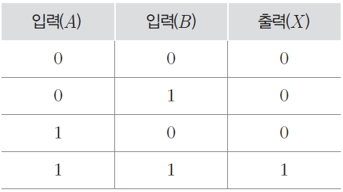
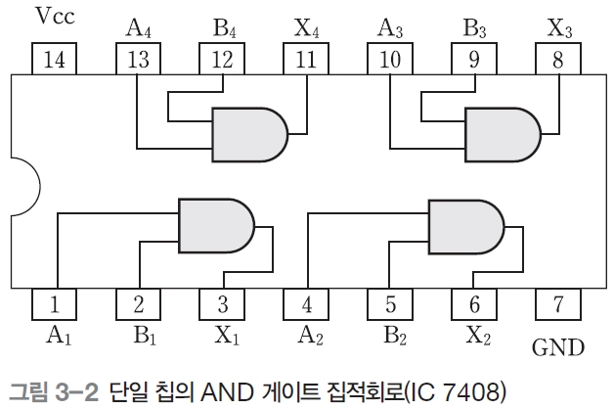
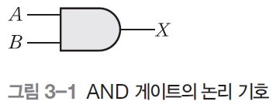
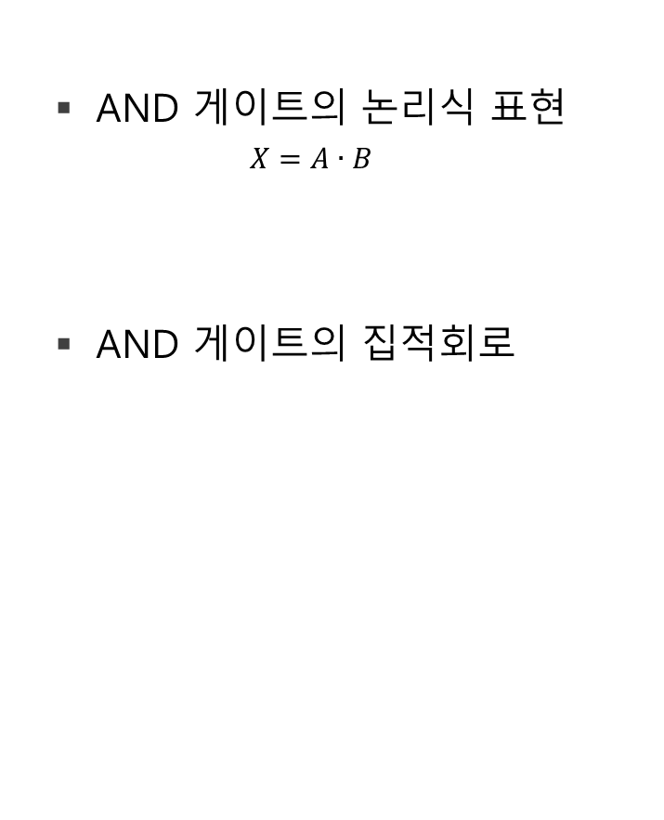
01 논리 게이트
AND 게이트
AND 게이트의 진리표
AND 게이트의 논리 기호
AND 게이트의 논리식 표현
$$X=A∙B$$
AND 게이트의 집적회로

Slide 4
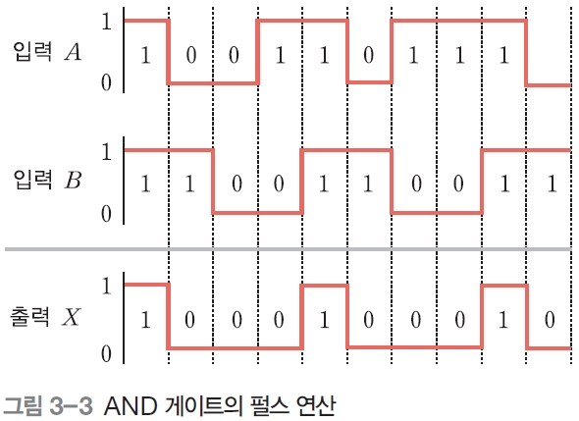
01 논리 게이트
AND 게이트
AND 게이트의 펄스 연산

Slide 5
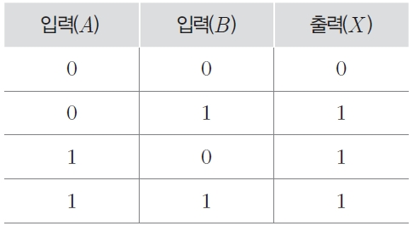
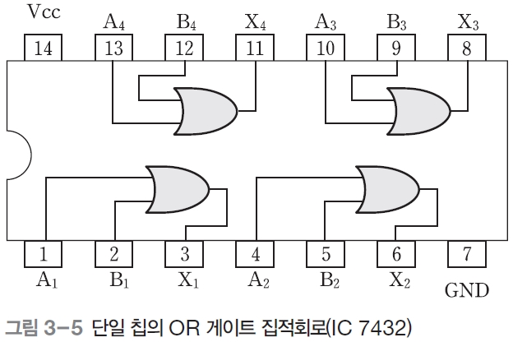
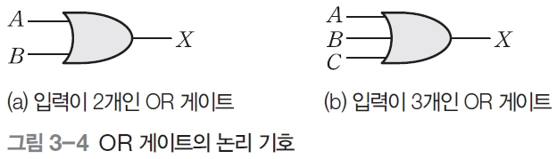

01 논리 게이트
OR 게이트
OR 게이트의 진리표
OR 게이트의 논리 기호
OR 게이트의 논리식 표현
$$X=A+B$$
OR 게이트의 집적회로

Slide 6
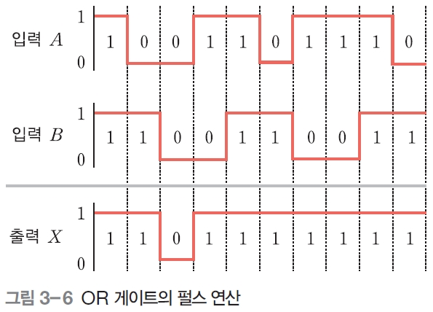
01 논리 게이트
OR 게이트
OR 게이트의 펄스 연산

Slide 7
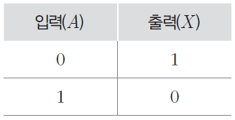
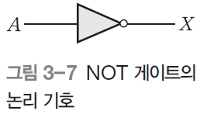
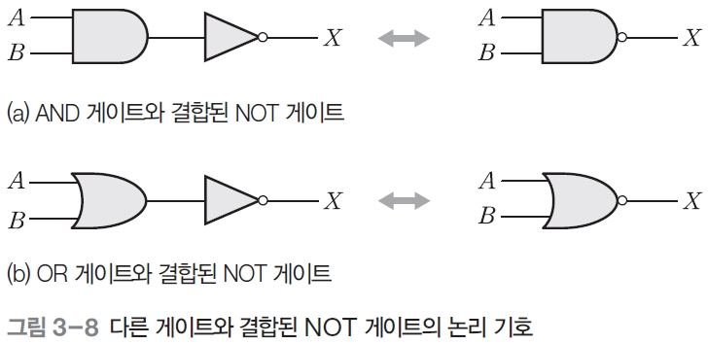
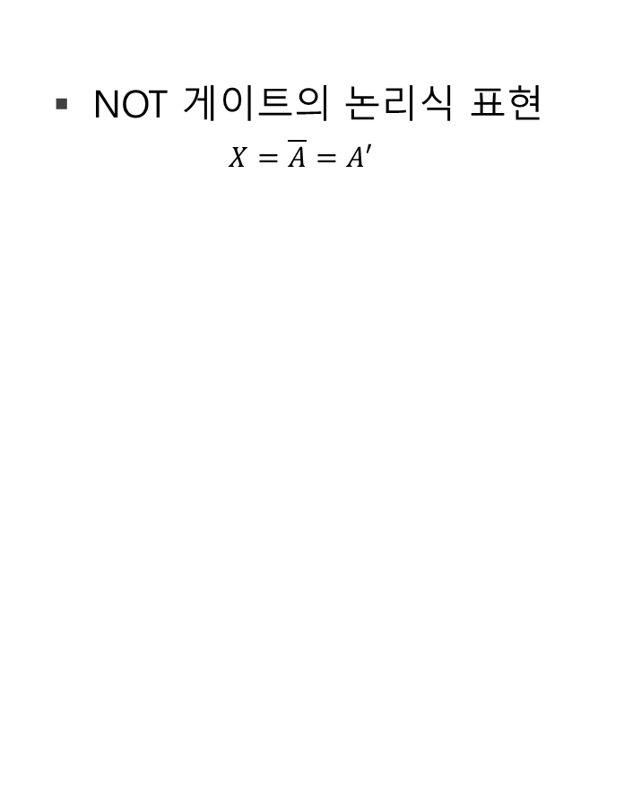
01 논리 게이트
NOT 게이트
NOT 게이트의 진리표
NOT 게이트의 논리 기호
NOT 게이트의 논리식 표현
$$X=\overline{A}=A′$$

Slide 8
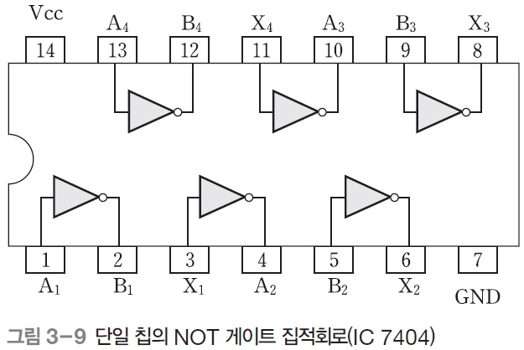
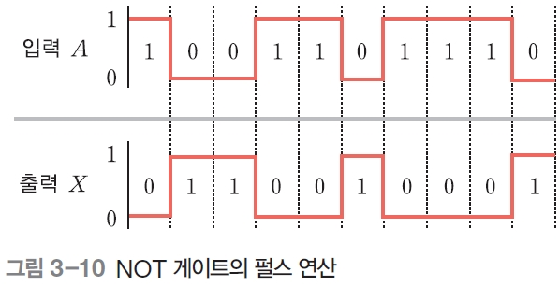
01 논리 게이트
NOT 게이트
NOT 게이트의 집적회로
NOT 게이트의 펄스 연산

Slide 9
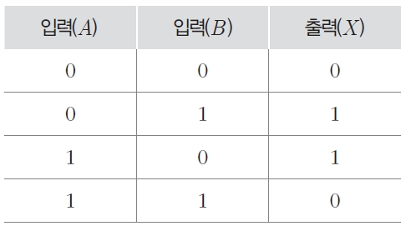
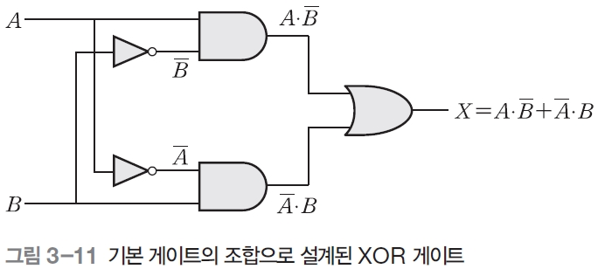
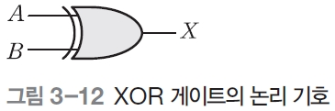
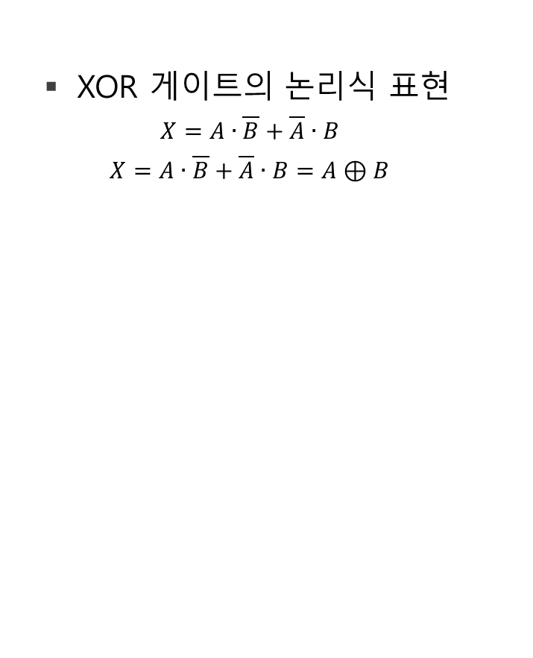
01 논리 게이트
XOR 게이트
XOR 게이트의 진리표
XOR 게이트의 논리 기호
XOR 게이트의 논리식 표현
$$X=A∙\overline{B}+\overline{A}∙B$$
$$X=A∙\overline{B}+\overline{A}∙B=A⊕B$$

Slide 10
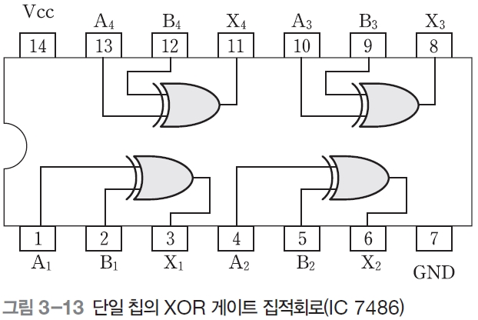
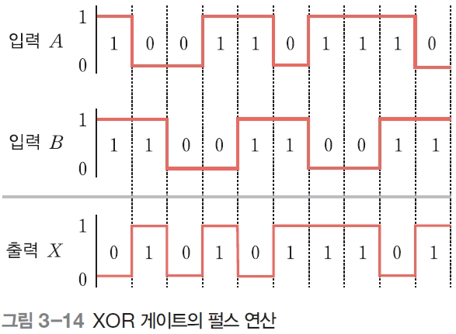
01 논리 게이트
XOR 게이트
XOR 게이트의 집적회로
XOR 게이트의 펄스 연산

Slide 11
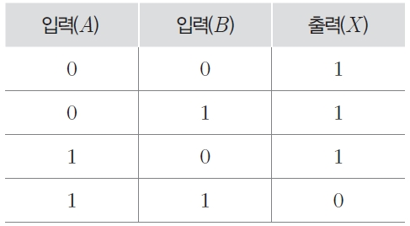
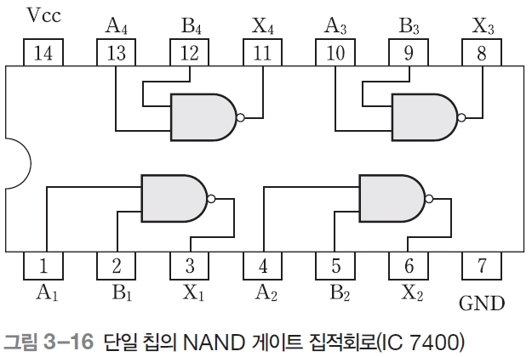
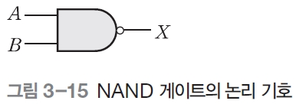
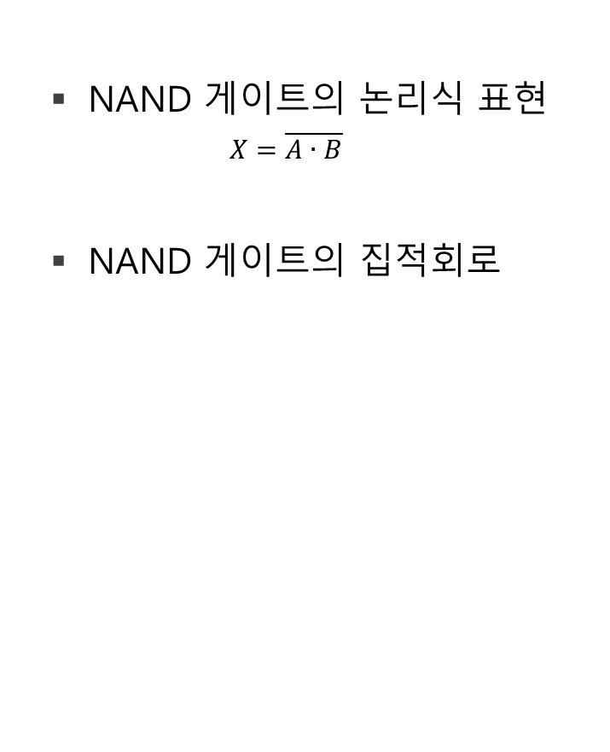
01 논리 게이트
NAND 게이트
NAND 게이트의 진리표
NAND 게이트의 논리 기호
NAND 게이트의 논리식 표현
$$X=\overline{A∙B}$$
NAND 게이트의 집적회로

Slide 12
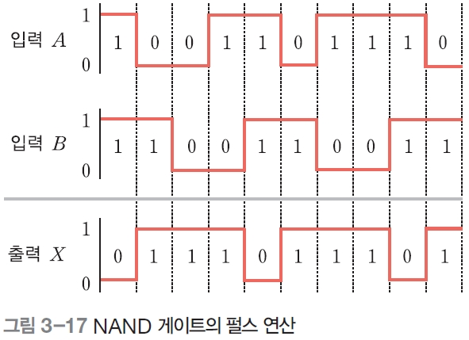
01 논리 게이트
NAND 게이트
NAND 게이트의 펄스 연산

Slide 13
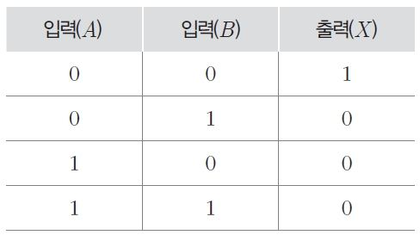
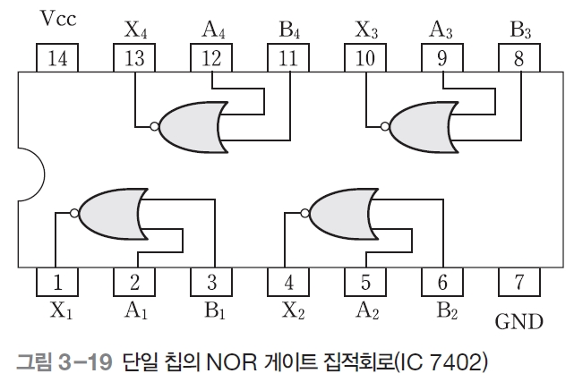
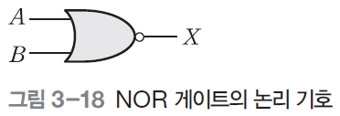
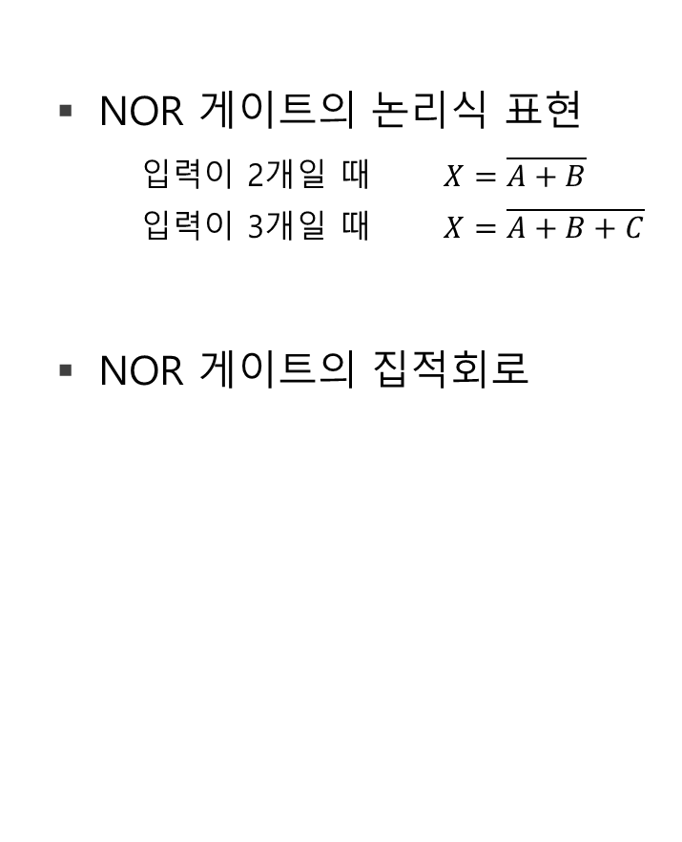
01 논리 게이트
NOR 게이트
NOR 게이트의 진리표
NOR 게이트의 논리 기호
NOR 게이트의 논리식 표현
입력이 2개일 때 $X=\overline{A+B}$
입력이 3개일 때 $X=\overline{A+B+C}$
NOR 게이트의 집적회로

Slide 14
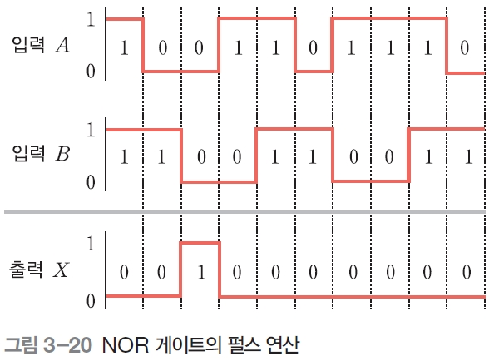
01 논리 게이트
NOR 게이트
NOR 게이트의 펄스 연산

Slide 15
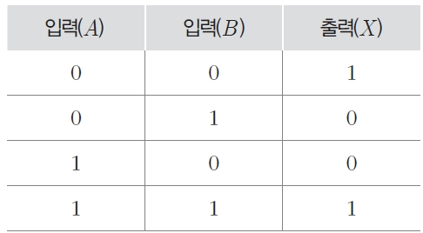
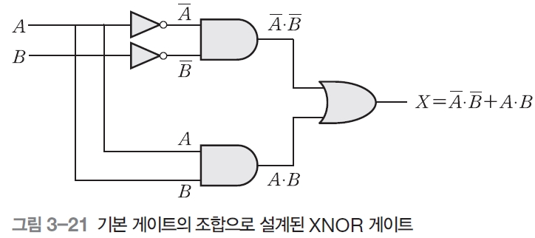
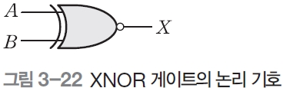
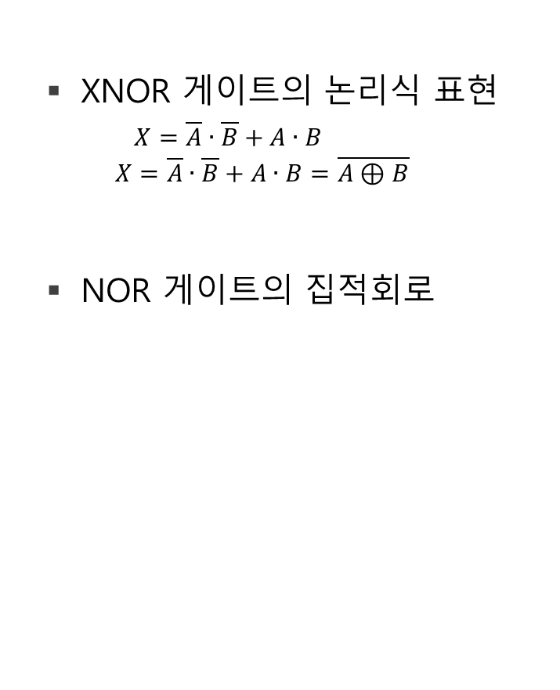
01 논리 게이트
XNOR 게이트
XNOR 게이트의 진리표
XNOR 게이트의 논리 기호
XNOR 게이트의 논리식 표현
$$X=\overline{A}∙\overline{B}+A∙B$$
$$X=\overline{A}∙\overline{B}+A∙B=\overline{A⊕B}$$
NOR 게이트의 집적회로

Slide 16
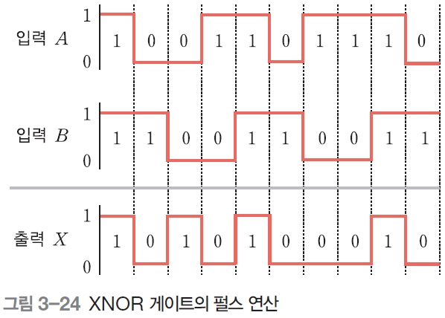
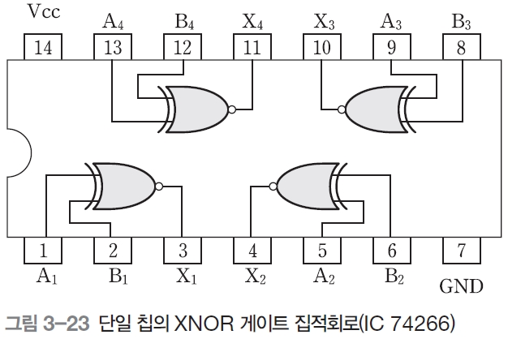
01 논리 게이트
XNOR 게이트
XNOR 게이트의 집적회로
XNOR 게이트의 펄스 연산

Slide 17
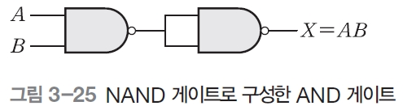
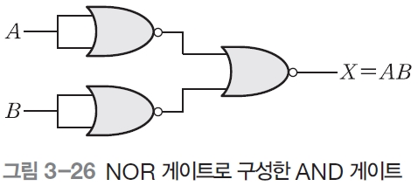
01 논리 게이트
범용 논리 게이트
AND 게이트의 구성
NAND 게이트로 AND 게이트를 구성하려면 NAND 게이트 2개를 직렬로 연결해야 한다.
NOR 게이트로 AND 게이트를 구성할 수도 있는데, 이 경우에는 NOR 게이트 2개를 하나의 NOR 게이트에 병렬로 연결해야 한다.
OR 게이트의 구성
NAND 게이트로 OR 게이트를 구성하려면 하나의 NAND 게이트에 NAND 게이트 2개를 병렬로 연결해야 한다.
NOR 게이트로 OR 게이트를 구성하려면 NOR 게이트 2개를 직렬로 연결하는데, 이는 OR 게이트의 결과를 연속해서 두 번 부정하는 것으로 결국 OR 게이트의 출력과 같다.

Slide 18
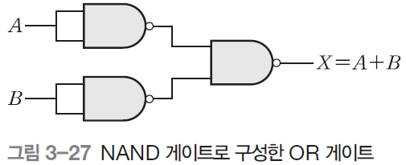
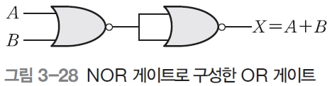
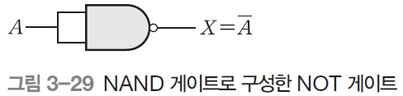
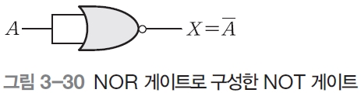
01 논리 게이트
범용 논리 게이트
OR 게이트의 구성
NOT 게이트의 구성
하나의 NAND 게이트에 입력 레벨을 동일하게 입력하면 NOT 게이트를 만들 수 있고, 하나의 NOR 게이트 입력 레벨을 동일하게 입력하면 NOT 게이트를 만들 수 있다.

Slide 19
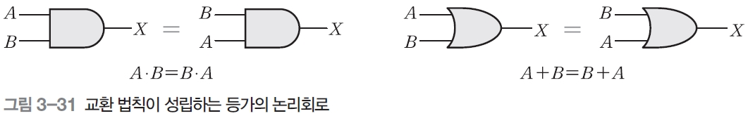
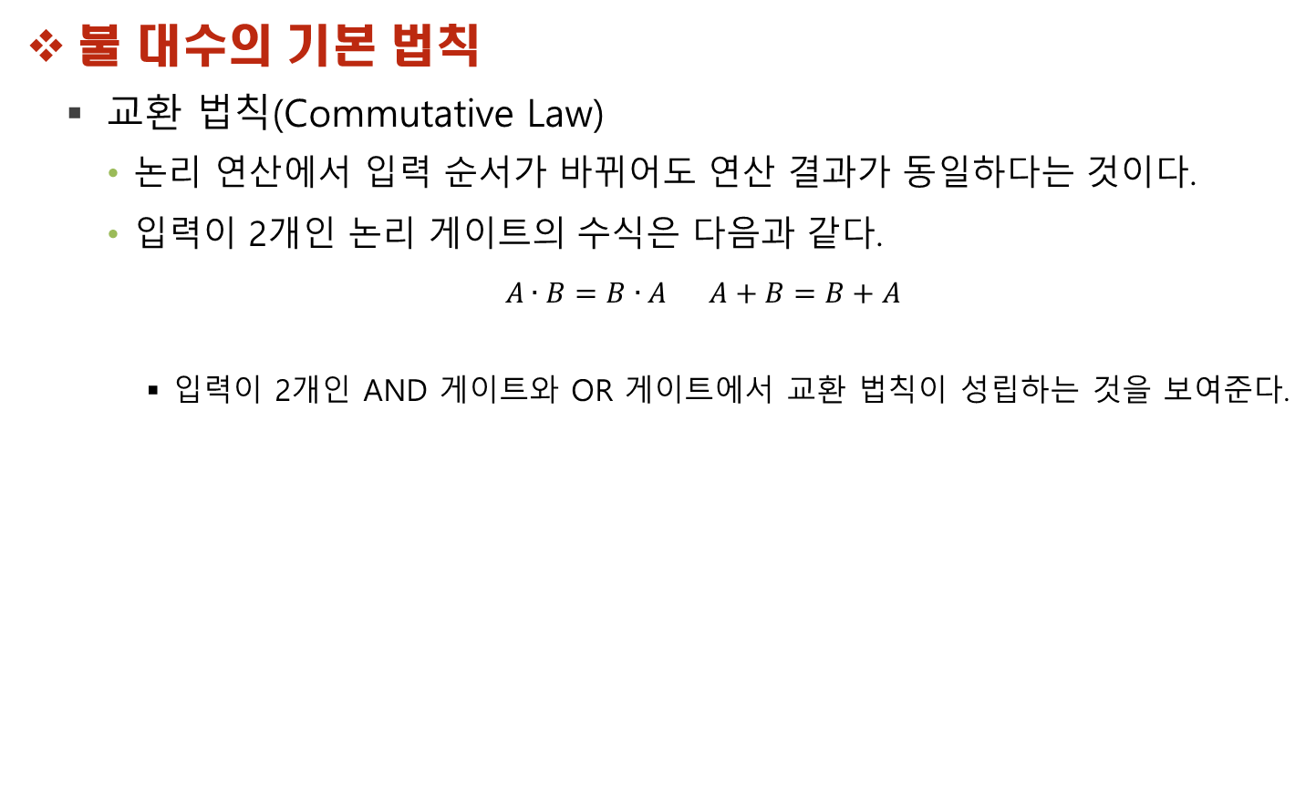
02 불 대수
불 대수의 기본 법칙
교환 법칙(Commutative Law)
논리 연산에서 입력 순서가 바뀌어도 연산 결과가 동일하다는 것이다.
입력이 2개인 논리 게이트의 수식은 다음과 같다.
$A∙B=B∙A$ $A+B=B+A$
입력이 2개인 AND 게이트와 OR 게이트에서 교환 법칙이 성립하는 것을 보여준다.

Slide 20
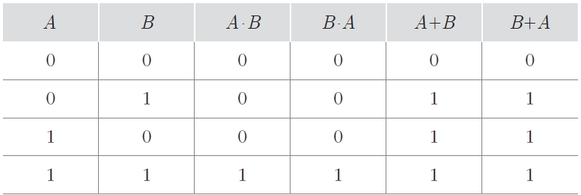
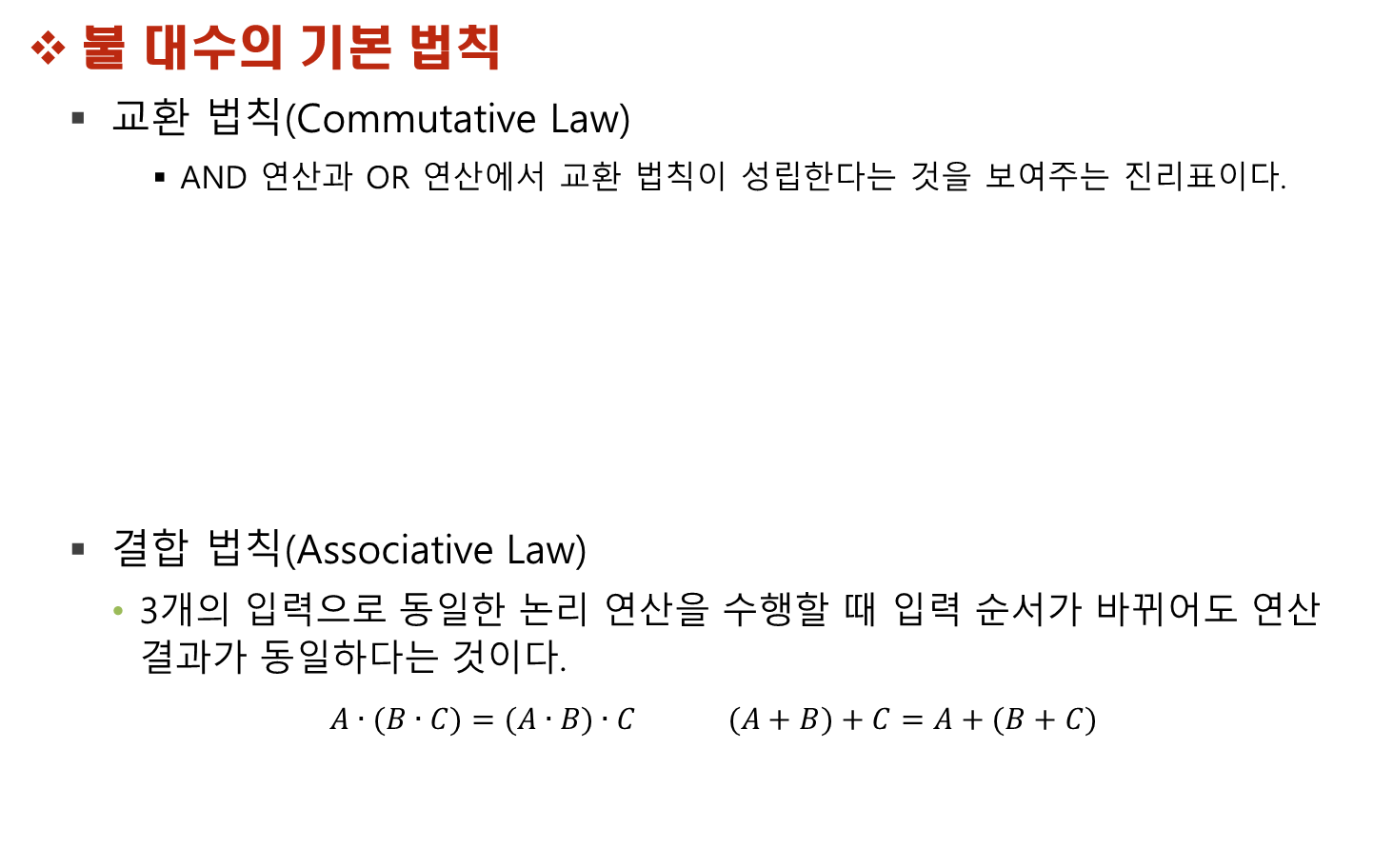
02 불 대수
불 대수의 기본 법칙
교환 법칙(Commutative Law)
AND 연산과 OR 연산에서 교환 법칙이 성립한다는 것을 보여주는 진리표이다.
결합 법칙(Associative Law)
3개의 입력으로 동일한 논리 연산을 수행할 때 입력 순서가 바뀌어도 연산 결과가 동일하다는 것이다.
$A∙(B∙C)=(A∙B)∙C$ $(A+B)+C=A+(B+C)$

Slide 21
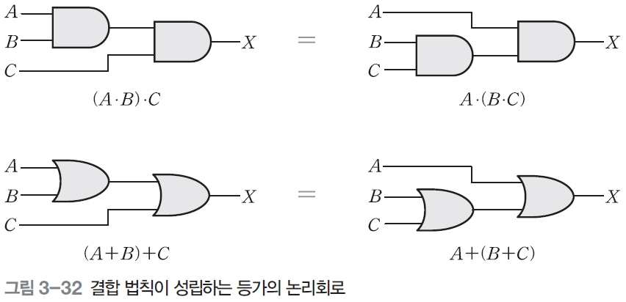
02 불 대수
불 대수의 기본 법칙
결합 법칙(Associative Law)
입력이 2개인 AND 게이트 2개와 OR 게이트 2개로 입력이 3개인 논리회로를 만들어 결합 법칙이 성립하는 것을 보여준다.

Slide 22
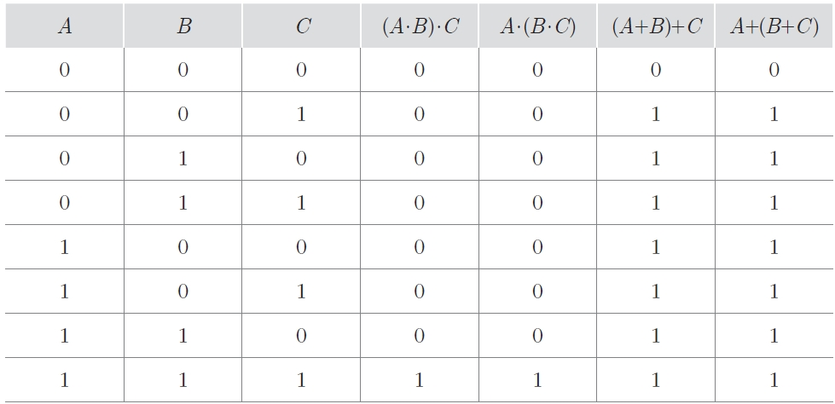
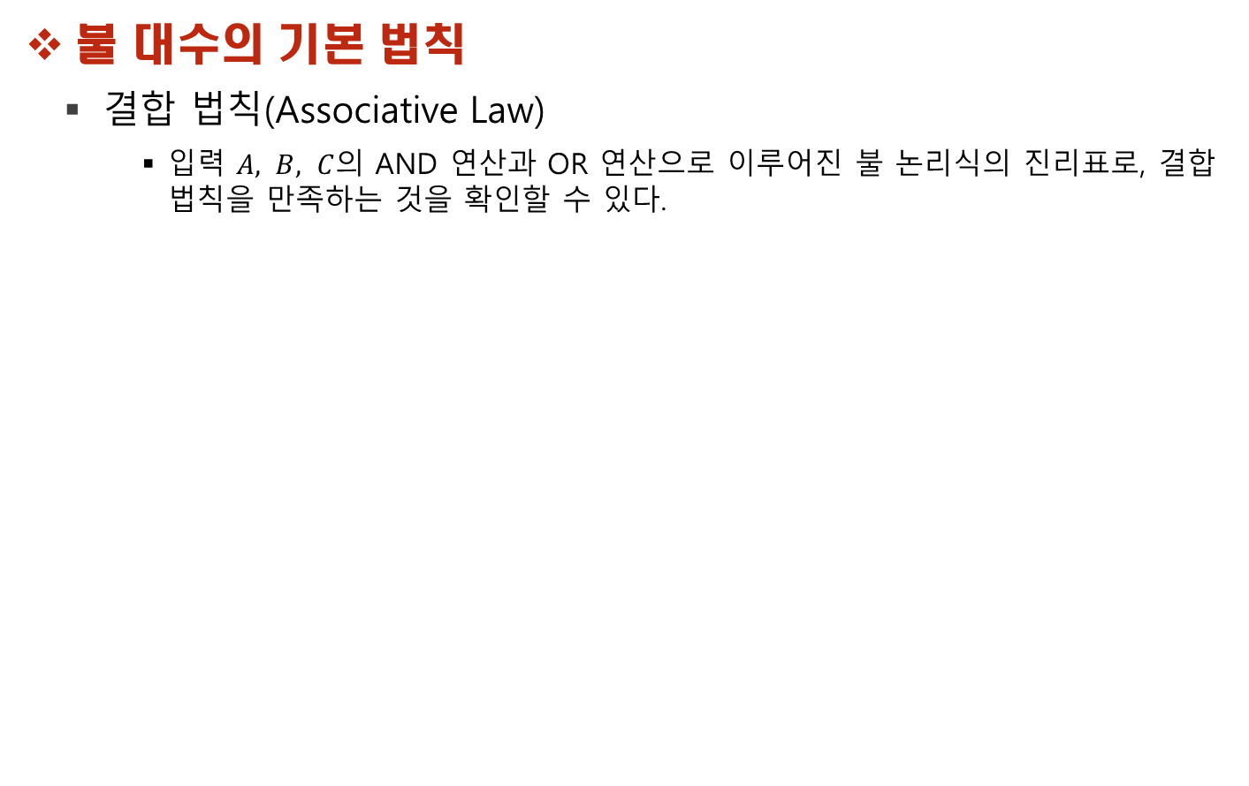
02 불 대수
불 대수의 기본 법칙
결합 법칙(Associative Law)
입력 $A, B, C$의 AND 연산과 OR 연산으로 이루어진 불 논리식의 진리표로, 결합 법칙을 만족하는 것을 확인할 수 있다.

Slide 23


02 불 대수
불 대수의 기본 법칙
분배 법칙(Distributive Law)
입력이 3개일 때 입력 $B, C$로 OR 연산을 수행한 후 그 결과와 입력 $A$를 AND 연산하는 것과, 입력 $B$와 $C$를 각각 입력 $A$와 AND 연산한 후 두 결과로 OR 연산을 수행하는 것이 동일하다는 것이다.
$$A∙\left(B+C\right)=\left(A∙B\right)+(A∙C)$$
입력이 2개인 AND 게이트와 OR 게이트로 입력이 3개인 논리회로를 만들어 분배 법칙이 성립하는 것을 보여준다.

Slide 24


02 불 대수
불 대수의 기본 법칙
분배 법칙(Distributive Law)
입력 $A, B, C$에 대한 불 논리식의 진리표는 분배 법칙을 만족하는 것을 보여준다.

Slide 25



02 불 대수
불 대수의 기본 법칙
다중 부정
논리 부정, 즉 NOT 연산을 여러 번 수행하는 것을 말한다.
만약 논리 부정을 두 번 연속으로 수행하면 원래의 자신이 된다.
$$\overset{̿}{A}=A$$
NOT 게이트 2개를 직렬로 연결하여 원래의 입력 $A$를 얻는 것을 보여준다.
입력 $A$의 논리 부정 결과에 대한 진리표이다.

Slide 26


02 불 대수
드모르간의 법칙(De Morgan's Law)
불 대수식으로 표현하면 다음과 같다.
$\overline{A∙B}=\overline{A}+\overline{B}$ $\overline{A+B}=\overline{A}∙\overline{B}$
드모르간의 법칙을 논리 게이트의 기호로 표현한 것이다.

Slide 27


02 불 대수
드모르간의 법칙(De Morgan's Law)
드모르간의 법칙이 성립한다는 것을 보여주는 진리표이다.
드모르간의 법칙은 입력이 여러 개인 경우의 수식을 일반화할 수 있다.
입력 $X$가 $n$개일 때 드모르간의 법칙의 일반식은 다음과 같다.
$$\overline{X_{1}+X_{2}+⋯{+X}_{n}}=\overline{X_{1}} \overline{X_{2}}⋯\overline{X_{n}}$$
$$\overline{X_{1}X_{2}⋯X_{n}}=\overline{X_{1}}+ \overline{X_{2}}+⋯+\overline{X_{n}}$$

Slide 28



02 불 대수
불 대수의 기본 정리
기본 정리 1 $A+0=A$
입력 $A$와 입력 0의 OR 연산을 수행하면 항상 입력 $A$를 출력한다.
기본 정리 2 $A+1=$1
입력 $A$와 입력 1의 OR 연산을 수행하면 항상 1을 출력한다.

Slide 29



02 불 대수
불 대수의 기본 정리
기본 정리 3 $A∙0=0$
입력 $A$와 입력 0의 AND 연산을 수행하면 항상 0을 출력한다.
기본 정리 4 $A∙1=A$
입력 $A$와 입력 1의 AND 연산을 수행하면 항상 입력 $A$를 출력한다.

Slide 30



02 불 대수
불 대수의 기본 정리
기본 정리 5 $A+A=A$
동일한 두 입력 $A$의 OR 연산은 항상 입력 $A$와 동일한 결과를 출력한다.
기본 정리 6 $A+\overline{A}=1$
입력 $A$가 있고 다른 입력이 $A$의 논리 부정일 때 두 입력의 OR 연산은 항상 1을 출력한다.

Slide 31



02 불 대수
불 대수의 기본 정리
기본 정리 7 $A∙A=A$
동일한 두 입력 $A$의 AND 연산은 항상 입력 $A$와 동일한 결과를 출력한다.
기본 정리 8 $A∙\overline{A}=0$
입력 $A$가 있고 다른 입력이 $A$의 논리 부정일 때 두 입력의 AND 연산은 항상 0을 출력한다.

Slide 32





02 불 대수
불 대수의 기본 정리
기본 정리 9 $\overset{̿}{A}=A$
입력 $A$의 논리 부정을 두 번 수행하면 원래의 입력 $A$를 출력한다.
기본 정리 10 $A+A∙B=A$
불 대수식 $A+A∙B$의 진리표를 보면 결과가 입력 $A$와 동일하다는 것을 알 수 있다.
분배 법칙을 이용한 후 기본 정리 2와 4를 적용하면 다음과 같은 결과를 얻는다.
$A+A∙B=A∙\left(1+B\right)$
$=A∙1$
$=A$
분배 법칙
기본 정리 2 $(1+B=1)$
기본 정리 4 $(A∙1=A)$

Slide 33







02 불 대수
불 대수의 기본 정리
기본 정리 11 $A+\overline{A}∙B=A+B$
불 대수식 $A+\overline{A}∙B$와 $A+B$의 진리표를 보면 둘이 동일하다는 것을 알 수 있다.
기본 정리 10, 7, 8을 차례로 적용한 후 인수분해로 정리하고 기본 정리 6과 4를 적용하면 다음과 같은 결과를 얻는다.
$A+\overline{A}∙B=A+A∙B+\overline{A}∙B$
$=A∙A+A∙B+\overline{A}∙B$
$=A∙A+A∙B+A∙\overline{A}+\overline{A}∙B$
$=\left(A+\overline{A}\right)∙\left(A+B\right)$
$=1∙\left(A+B\right)$
$=A+B$
기본 정리 10 $(A+A∙B=A)$
기본 정리 7 $(A∙A=A)$
기본 정리 8 $(A∙\overline{A}=0)$
인수분해
기본 정리 6 $(A+\overline{A}=1)$
기본 정리 4 $(A∙1=A)$

Slide 34


02 불 대수
불 대수의 기본 정리
기본 정리 12 $\left(A+B\right)∙\left(A+C\right)=A+B∙C$
불 대수식 $\left(A+B\right)∙\left(A+C\right)$와 $A+B∙C$의 진리표를 보면 둘이 동일하다는 것을 알 수 있다.

Slide 35






02 불 대수
불 대수의 기본 정리
또 다른 방법으로, 먼저 분배 법칙을 이용하고 기본 정리 7을 적용한 후 다시 분배 법칙을 이용하고 기본 정리 2를 적용한다. 그리고 분배 법칙을 또다시 이용하고 계속해서 기본 정리 2와 4를 적용하면 다음과 같은 결과를 얻는다.
$\left(A+B\right)∙\left(A+C\right)=A∙A+A∙C+A∙B+B∙C$
$=A+A∙C+A∙B+B∙C$
$=A∙\left(1+C\right)+A∙B+B∙C$
$=A∙1+A∙B+B∙C$
$=A∙\left(1+B\right)+B∙C$
$=A∙1+B∙C$
$=A+B∙C$
분배 법칙
기본 정리 7 $(A∙A=A)$
분배 법칙
기본 정리 2 $(1+C=1)$
분배 법칙
기본 정리 2 $(1+B=1)$
기본 정리 4 $(A∙1=A)$

Slide 36


02 불 대수
불 대수의 표준형
최소항과 최대항
변수가 AND로 결합된 것을 최소항(Minterm), 최소항의 상대적인 개념은 최대항(Maxterm)으로 이는 변수가 OR로 결합된 것이다.
변수 $A, B, C$에 대한 최소항과 최대항을 보여주는 진리표이다.

Slide 37

02 불 대수
불 대수의 표준형
최소항과 최대항
최소항은 표준곱의 항, 최대항은 표준합의 항이라고 하며, 여기서 표준은 불 대수가 모든 변수를 포함하고 있음을 뜻한다.
변수가 3개인 불 대수에서 표준곱의 항과 표준합의 항은 다음과 같다.
표준곱의 항 : $\overline{A}∙\overline{B}∙\overline{C}, \overline{A}∙\overline{B}∙C, \overline{A}∙B∙\overline{C}, \overline{A}∙B∙C,$
$A∙\overline{B}∙\overline{C}, A∙\overline{B}∙C, A∙B∙\overline{C}, A∙B∙C$
표준합의 항 : $A+B+C, A+B+\overline{C}, A+\overline{B}+C, A+\overline{B}+\overline{C},$
$\overline{A}+B+C, \overline{A}+B+\overline{C}, \overline{A}+\overline{B}+C, \overline{A}+\overline{B}+\overline{C}$
다음의 경우는 모든 변수를 포함하고 있지 않기 때문에, 변수가 3개인 불 대수에서 표준곱의 항과 표준합의 항에 해당하지 않는다.
$\overline{A}B, A\overline{B}, \overline{A}+B, A+\overline{B}$

Slide 38


02 불 대수
불 대수의 표준형
곱의 합(Sum Of Product, SOP) 표현
곱의 합은 2단계로 이루어지는데, 1단계는 곱의 항(AND 항)으로 구성되고 2단계는 합의 항(OR 항)으로 만들어진 논리식으로 구성된다.
변수가 3개인 다음의 진리표에서는 함수 형태로 표현하기 위해 임의의 출력 $X$와 최소항, 별도의 기호 $m$으로 나타냈다.
출력 $X$가 1이 되는 논리식들의 합을
최소항으로 표현하면 다음과 같다.
$X\left(A, B, C\right)=\overline{A}∙\overline{B}∙\overline{C}+\overline{A}∙\overline{B}∙C+$
$A∙\overline{B}∙C+A∙B∙C$
$=m_{0}+m_{1}+m_{5}+m_{7}$
$=\sum{m(0, 1, 5, 7)}$

Slide 39


02 불 대수
불 대수의 표준형
합의 곱(Product Of Sum, POS) 표현
합의 곱은 1단계는 합의 항(OR 항)으로 구성되고 2단계는 곱의 항(AND 항)으로 만들어진 논리식으로 구성된다.
변수가 3개인 다음의 진리표에서는 함수 형태로 표현하기 위해 임의의 출력 $X$와 최대항, 별도의 기호 $M$으로 나타냈다.
합의 곱의 경우 곱의 합과 반대로 출력이
0인 최대항으로 일반 논리식을 표현한다.
$X\left(A, B, C\right)=(A+\overline{B}+C)∙(A+\overline{B}+\overline{C})∙$
$(\overline{A}+B+C)∙(\overline{A}+\overline{B}+C)$
$=M_{2}+M_{3}+M_{4}+M_{6}$
$=\prod{M}(2, 3, 4, 6)$

Slide 40


03 논리식의 간략화
카르노맵(Karnaugh Map)
조직적인 도표를 사용하여 불 대수를 최적으로 간략화할 수 있다.
최적의 간략화에 근거한 디지털 회로 설계만이 게이트 수를 최소화할 수 있으며, 이렇게 해야만 회로의 경제성, 소비 전력의 효율성, 회로의 신뢰성, 제품의 소형화가 가능하다.
변수가 2개인 카르노맵
카르노맵은 이 네 가지 입력 조합을 도표로 나타낸 것으로, 두 입력 중에서 하나는 행 방향으로, 하나는 열 방향으로 배치한다.

Slide 41


03 논리식의 간략화
카르노맵(Karnaugh Map)
출력이 0인 경우는 빈칸으로 두고 1인 경우만 표시하면 다음과 같다.
변수가 3개인 카르노맵

Slide 42


03 논리식의 간략화
카르노맵(Karnaugh Map)
여덟 가지 입력 조합으로 카르노맵을 만들 때는 세 입력 중에서 2개를 행 방향으로, 1개를 열 방향으로 배치하거나, 1개를 행 방향으로, 2개를 열 방향으로 배치한다.
입력의 일반적인 순서는 00, 01, 10, 11이지만 카르노맵에서는 00, 01, 11, 10이다.
출력이 0인 경우는 빈칸으로 두고 1인 경우만 표시하면 다음과 같다.

Slide 43

03 논리식의 간략화
카르노맵(Karnaugh Map)
변수가 4개인 카르노맵

Slide 44


03 논리식의 간략화
카르노맵(Karnaugh Map)
열여섯 가지 입력 조합으로 카르노맵을 만들 때는 네 입력 중에서 2개를 행 방향으로, 2개를 열 방향으로 배치한다.
출력이 0인 경우는 빈칸으로 두고 1인 경우만 표시하면 다음과 같다.

Slide 45


03 논리식의 간략화
카르노맵을 이용한 불 대수의 간략화
불 대수를 이용한 카르노맵 작성
다음과 같이 변수가 4개인 불 대수의 표준형이 주어진 경우 카르노맵의 작성이 간단하게 진행된다.
$X\left(A, B, C, D\right)=\overline{A}∙\overline{B}∙$ $\overline{C}∙\overline{D}$+$\overline{A}∙\overline{B}∙$ $\overline{C}∙D+\overline{A}∙B∙C∙D+A∙B∙\overline{C}∙D+A∙B∙C∙D$
$=m_{0}+m_{1}+m_{7}+m_{13}+m_{15}$
$=\sum{m}(0, 1, 7, 13, 15)$

Slide 46

03 논리식의 간략화
카르노맵을 이용한 불 대수의 간략화
카르노맵에서 행과 열의 이웃 관계
이웃과의 그룹화를 통해 불 대수를 간략화할 수 있다.
카르노맵은 평면 형태로 보이지만 이웃 관계에는 상하좌우가 모두 포함되므로 실제로는 원통 형태나 구(球) 형태이다.
변수가 4개인 경우 카르노맵에서 행과 열의 이웃 관계를 보여준다.

Slide 47

03 논리식의 간략화
카르노맵을 이용한 불 대수의 간략화
카르노맵을 이용한 불 대수의 간략화
카르노맵을 이용하여 간략화하는 과정은 단계별로 다음과 같다.
1단계 : 주어진 불 대수식이나 진리표를 바탕으로 카르노맵을 작성한다.
2단계 : 그룹화를 수행한다.
3단계 : 각 그룹을 간략화한다.
4단계 : 간략화된 불 대수식끼리 OR 연산을 한다.
다음은 2개 항을 그룹화한 경우이다.

Slide 48

03 논리식의 간략화
카르노맵을 이용한 불 대수의 간략화
카르노맵을 이용한 불 대수의 간략화
첫 번째 카르노맵을 불 대수식으로 표현하면 다음과 같다.
$X=AB\overline{C}$ $\overline{D}$+$AB\overline{C}D$
그룹화한다는 것은 다음과 같이 공통 변수를 묶는 개념이다.
$X=AB\overline{C}(\overline{D}$+$D)$
기본 정리 6에 따르면 $D+\overline{D}=1$이므로 다음과 같은 결과를 얻을 수 있다. $X=AB\overline{C}$
두 번째 카르노맵의 그룹화도 불 대수식에 다음과 같은 효과를 발휘한다.
$X=\overline{A}$ $\overline{B}$ $\overline{C}$ $\overline{D}+\overline{A} \overline{B}C\overline{D}=\overline{A} \overline{B} \overline{D}\left(C+\overline{C}\right)=\overline{A} \overline{B} \overline{D}$
세 번째 카르노맵도 그룹화를 통해 다음과 같은 결과를 얻는다.
$X=\overline{A}$ $\overline{B}$ $\overline{C}$ $\overline{D}+A\overline{B} \overline{C} \overline{D}=\left(\overline{A}+A\right)\overline{B} \overline{C} \overline{D} =\overline{B} \overline{C} \overline{D}$

Slide 49

03 논리식의 간략화
카르노맵을 이용한 불 대수의 간략화
카르노맵을 이용한 불 대수의 간략화
다음은 4개 항을 그룹화하는 것을 보여준다.

Slide 50

03 논리식의 간략화
카르노맵을 이용한 불 대수의 간략화
카르노맵을 이용한 불 대수의 간략화
첫 번째 카르노맵을 불 대수식으로 표현하면 다음과 같다.
$X=\overline{A}$ $\overline{B}$ $\overline{C}$ $\overline{D}+\overline{A}$ $\overline{B}$ $\overline{C}D+\overline{A}B\overline{C} \overline{D}+\overline{A}B\overline{C}D+\overline{A}BCD+\overline{A}BC\overline{D}+ABCD+ABC\overline{D}$
두 종류의 그룹으로 묶는다.
$X=(\overline{A}$ $\overline{B}$ $\overline{C}$ $\overline{D}+\overline{A}$ $\overline{B}$ $\overline{C}D+\overline{A}B\overline{C} \overline{D}+\overline{A}B\overline{C}D)+\left(\overline{A}BCD+\overline{A}BC\overline{D}+ABCD+ABC\overline{D}\right)$
$=\overline{A} \overline{C}$($\overline{B}$ $\overline{D}+\overline{B}D+B\overline{D}+BD)+BC\left(\overline{A}D+\overline{A} \overline{D}+AD+A\overline{D}\right)$
$$=\overline{A} \overline{C}\text{(}\overline{B} \overline{D}+BD+\overline{B}D+B\overline{D})+BC\left(\overline{A} \overline{D}+AD+\overline{A}D+A\overline{D}\right)$$
기본 정리 6과 2를 이용하면 다음 결과를 얻을 수 있다.
$X=\overline{A} \overline{C}\text{(}\overline{B} \overline{D}+BD+\overline{B}D+B\overline{D})+BC\left(\overline{A} \overline{D}+AD+\overline{A}D+A\overline{D}\right)$
$=\overline{A} \overline{C}\left(1+\overline{B}D+B\overline{D}\right)+BC\left(1+\overline{A}\text{D}\text{+}A\overline{D}\right)$
$=\overline{A} \overline{C}\left(1+B\overline{D}\right)+BC\left(1+A\overline{D}\right)$
$=\overline{A} \overline{C}+BC$

Slide 51


03 논리식의 간략화
카르노맵을 이용한 불 대수의 간략화
다음은 8개 항을 그룹화한 경우로 불 대수식의 입력이 1개이다.
다음은 여러 항의 중복 그룹화를 보여준다.

Slide 52


03 논리식의 간략화
카르노맵을 이용한 불 대수의 간략화
무관 조건(Don’t Care)
특별한 경우 디지털 논리회로에 나중에 확장할 때 사용할 목적으로 출력에 관여하지 않는 입력이 존재할 수도 있는데 이를 무관 조건이라고 한다.
무관 조건을 활용하여 그룹화하는 방법을 나타낸 것으로, 카르노맵에서 $X$로 표기
무관 조건을 사용하지 않은 경우의 불 대수식은 다음과 같다. $X=\overline{A}$ $\overline{B}$ $\overline{C}$ $\overline{D}+B\overline{C} \overline{D}$
무관 조건을 사용한 경우의 불 대수식은 다음과 같다. $X=\overline{C}$ $\overline{D}$

Slide 53


04 플립플롭
래치
수동적 또는 전자적 조작으로 상태를 바꾸지 않는 한 그 상태를 유지해주는 장치 또는 회로를 말한다.
논리회로로 구성되었기 때문에 빠른 속도로 동작하는 플립플롭에 활용한다.
NOR 게이트를 이용한 R-S 래치
2개의 NOR 게이트를 이용하여 R-S 래치를 구성한다.
2개의 입력인 Rreset, S set 단자가 있다.
입력이 R인 NOR의 출력은 Q이고, 입력이 S인 NOR의 출력은 $\overline{Q}$이다.
$Q$와 $\overline{Q}$는 보수 관계이다.

Slide 54



04 플립플롭
래치
NOR 게이트를 이용한 R-S 래치
$R=0, S=0$인 경우
$R=0, S=1$인 경우와 $R=1, S=0$인 경우

Slide 55



04 플립플롭
래치
NOR 게이트를 이용한 R-S 래치
$R=1, S=1$인 경우

Slide 56


04 플립플롭
래치
NAND 게이트를 이용한 R-S 래치
기본 동작은 NOR 게이트를 이용한 경우와 같다.
NOR 게이트를 이용한 경우와 달리 $S$와 $R$의 입력이 $\overline{S}$와 $\overline{R}$의 형태로 인가되고, $\overline{S}$와 $\overline{R}$이 모두 0일 때 불능, 모두 1일 때 불변 상태가 된다.

Slide 57


04 플립플롭
R-S 플립플롭
래치에 입력 게이트를 추가하여 클록이 발생하는 동안에만 동작하도록 만든 것이다.
입력을 받는 AND 게이트 2개와 NOR 게이트를 사용한 R-S 래치로 구성된다.
(d)에서 원 내부의 값은 현재 상태 $Q(t)$로, 입력에 의해 화살표 방향으로 상태가 변하여 다음 상태 $Q(t+1)$이 된다.

Slide 58


04 플립플롭
D 플립플롭
입력 단자 $R$과 $S$에 동시에 1이 입력되는 것을 회로적으로 차단한 플립플롭이다.
입력 신호 $D$가 클록에 의해 변하지 않고 그대로 출력에 전달되는 특성이 있어 데이터(Data) 전달과 지연(Delay)을 의미하는 D 플립플롭으로 불리게 되었다.
(a)에서 보듯이 D 플립플롭은 입력이 하나이다.

Slide 59



04 플립플롭
J-K 플립플롭
R-S 플립플롭에서 $S=1, R=1$인 경우 불능 상태가 되는 것을 해결한 논리회로다.
$J$는 $S$에, $K$는 $R$에 대응하는 입력으로, $J$와 $K$에 동시에 1이 입력되면 플립플롭의 출력은 이전 출력의 보수 상태로 변환된다.

Slide 60


04 플립플롭
T 플립플롭
J-K 플립플롭의 입력 $J$와 $K$를 묶어서 하나의 입력 신호 $T$로 동작시키는 플립플롭이다.
입력이 0이면 이전 상태($Q$)의 값이 그대로 출력되고, 입력이 1이면 이전 상태의 보수 상태로 출력된다.

